Slide 1
Kalibrace a kalibrační vlastnosti robotů
FAKULTA STROJNÍ
Ústav mechaniky, biomechaniky a mechatroniky
Ing. Petr Beneš, Ph.D.
E-mail:Petr.Benes@fs.cvut.cz, tel.: 224 357 204

Slide 2
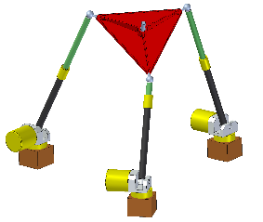
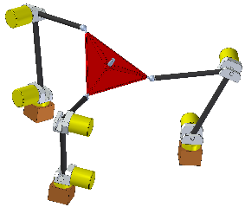
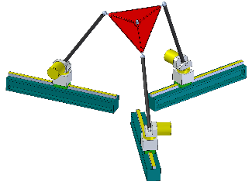
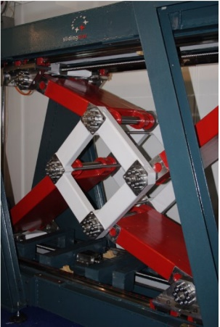
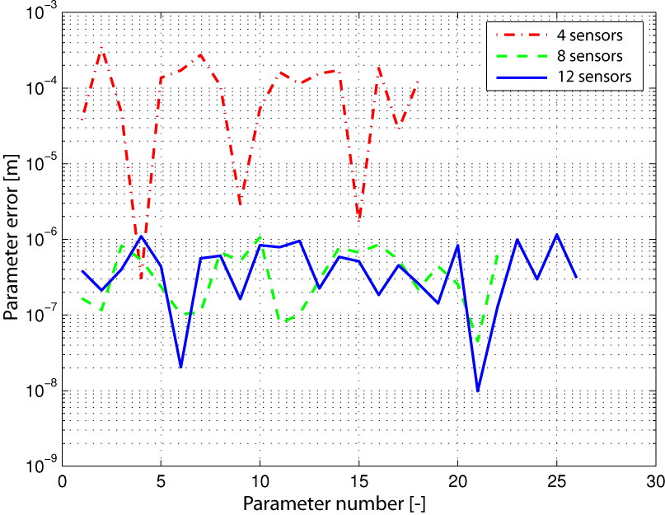
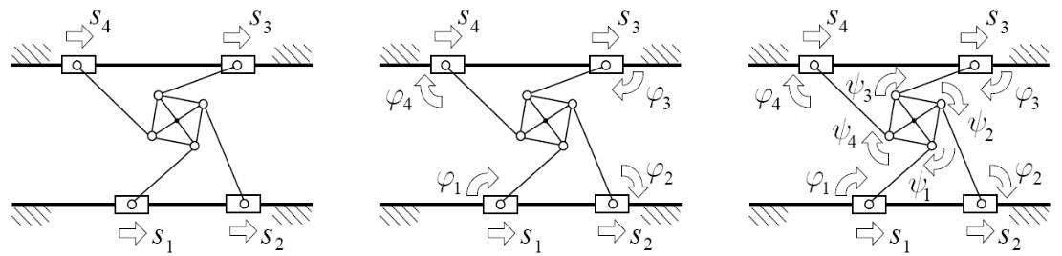



Kalibrace a kalibrační vlastnosti robotů GVÚ, 2.6.2022
Seznámení s tématem
Ne všechny stroje lze stejně dobře zkalibrovat kritérium hodnocení kalibračních vlastností použitelné ve fázi návrhu robotu
6 DOF
9 čidel
2 smyčky
6 DOF
12 čidel
3 smyčky
Výzkum navazuje a dále rozvíjí koncept kalibrovatelnosti:
Z. Šika, V. Hamrle, M. Valášek and P. Beneš, "Calibrability as additional design criterion of parallel kinematic machines," Mechanism and Machine Theory, vol. 50, p. 48–63, 2012. - Q1, dle WoS 10 citací (bez autocitací)
$$C=cond\left(J_{d_{i}}^{T}J_{d_{i}}\right)$$
$J_{d_{i}}$ … matice parciálních derivací kinematických vazeb podle kalibrovaných rozměrů
$$C={3.10}^{8}$$
$$C={3.10}^{4}$$
$$C={4.10}^{4}$$
Stávající definice kalibrovatelnosti nezohledňuje vlastnosti použitých čidel (typ, přesnost), které ale mají na kvalitu kalibrace značný vliv.

Slide 3
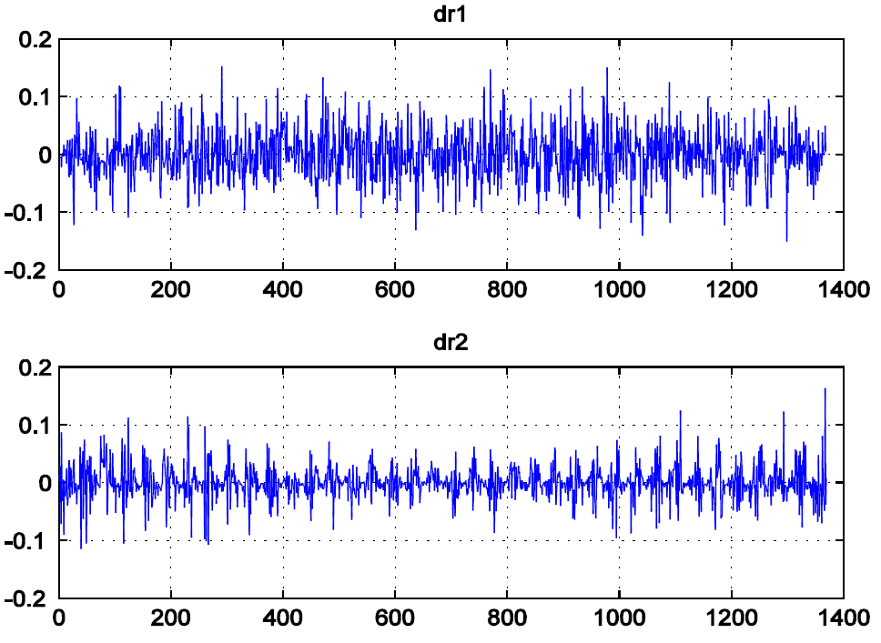
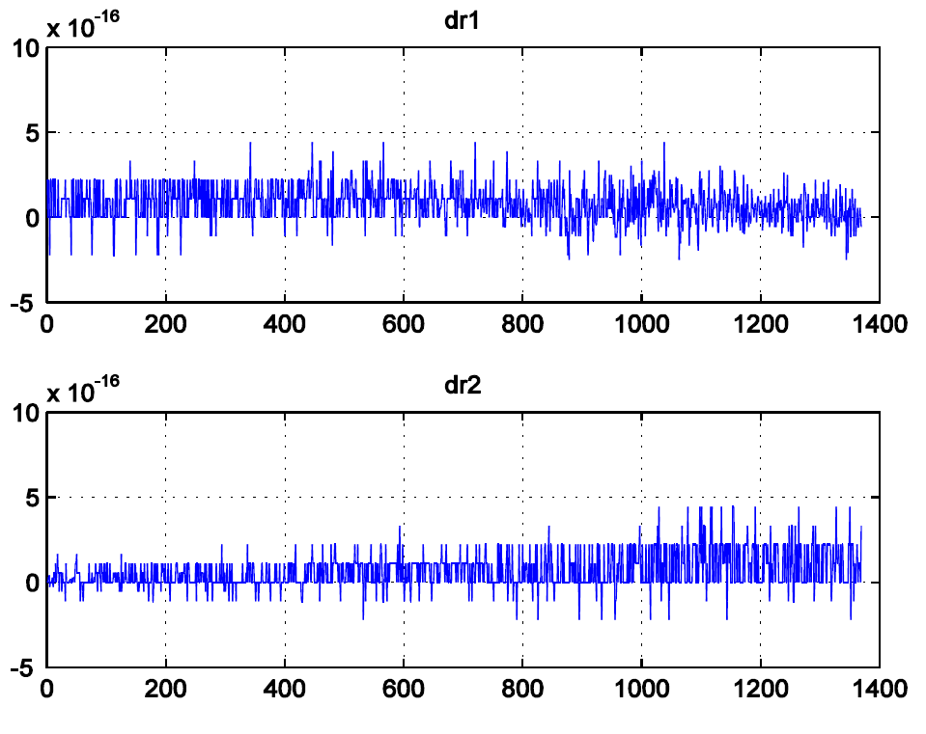
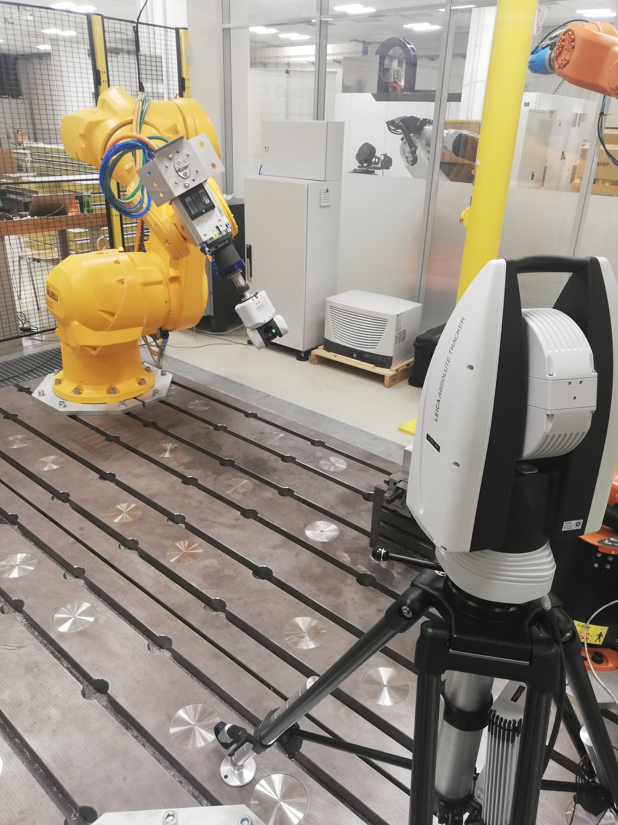
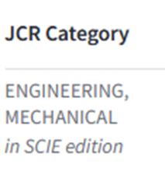
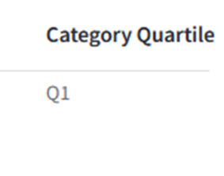
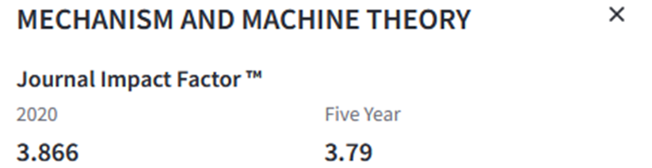
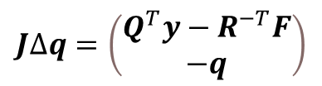
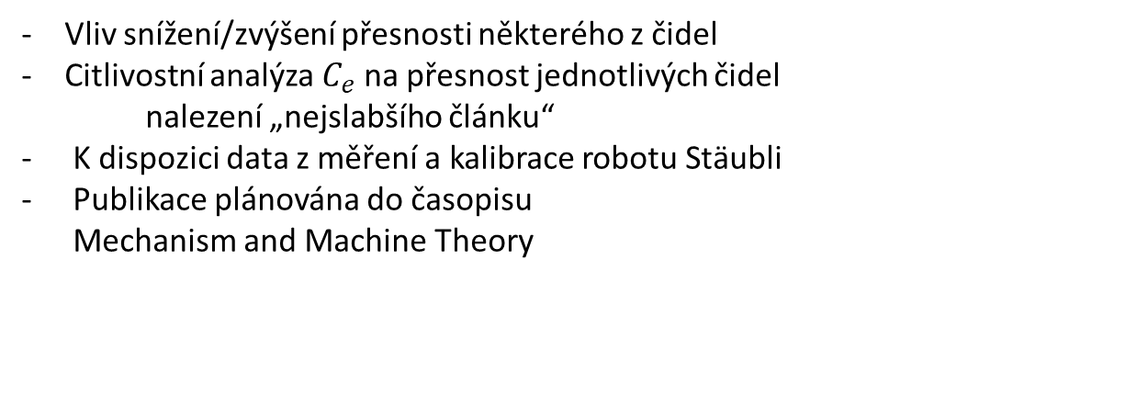


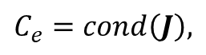
Kalibrace a kalibrační vlastnosti robotů GVÚ, 2.6.2022
Aktuální stav
Byla implementována metoda kalibrace zohledňující rozložení chyb čidel (Wampler, Hollerbach, Arrai)
$$f\left(x_{i},\overline{p}\text{ + }\hat{p}\right)=0 f\left(x_{i}+{\hat{x}}_{i},\overline{p}\text{ + }\hat{p}\right)=0$$
Kalibrovatelnost nově definována jako
$$C_{e}=cond\left(J\right),$$
$$JΔq=\left(\begin{matrix}Q^{T}y−R^{−T}F \\ −q\end{matrix}\right)$$
P
3
ϕ₃+ ϕ₃₀
2
A
ϕ₂+ ϕ₂₀
$$C=88,2$$
$$C_{e}=7,7$$
Vliv snížení/zvýšení přesnosti některého z čidel
Citlivostní analýza $C_{e}$ na přesnost jednotlivých čidel
nalezení „nejslabšího článku“
K dispozici data z měření a kalibrace robotu Stäubli
Publikace plánována do časopisu
Mechanism and Machine Theory

Slide 4
Děkuji za pozornost.

